Slide 1
Дидактические игры из серии Умные прищепочки
НРМ ДОБУ Детский сад «Лесовичок»
Никитина Людмила Владимировна
учитель-логопед

Slide 2
Дидактическая игра является ценным средством воспитания умственной активности детей. В ней дети охотно преодолевают значительные трудности, развивают способности и умения. Она помогает сделать любой учебный материал увлекательным, вызывает у детей глубокое удовлетворение, создает радостное рабочее настроение, облегчает процесс усвоения знаний.

Slide 3
Работая учителем-логопедом на логопункте при дошкольном учреждении, я занимаюсь, в первую очередь, постановкой и автоматизацией нарушенных звуков. У детей дошкольного возраста процесс автоматизации проходит очень медленно, поэтому необходимо создавать условия для успешного решения этой проблемы. Дети с речевыми нарушениями часто отстают от своих сверстников в физическом развитии (нарушение моторики), отличаются слабостью движений, психической истощаемостью, возбудимостью или замкнутостью, повышенной раздражительностью. Нарушение общей и речевой моторики вызывает у них быстрое утомление при нагрузках на занятиях. В связи с этим детям с речевыми нарушениями необходимо больше времени и количества повторений, чем их сверстникам с нормой речи. Поскольку ведущим видом деятельности является игра, я стала использовать в занятиях разные дидактические игры. Я считаю, что замена однообразных упражнений и тренировок различными дидактическими играми способствует ускоренному и более качественному усвоению материала.

Slide 4
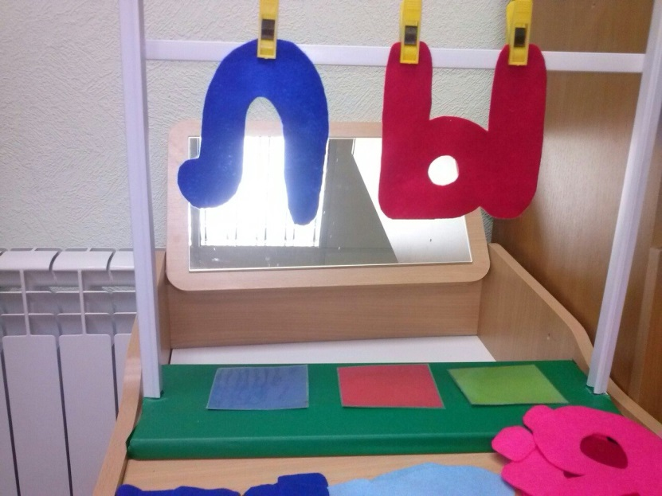
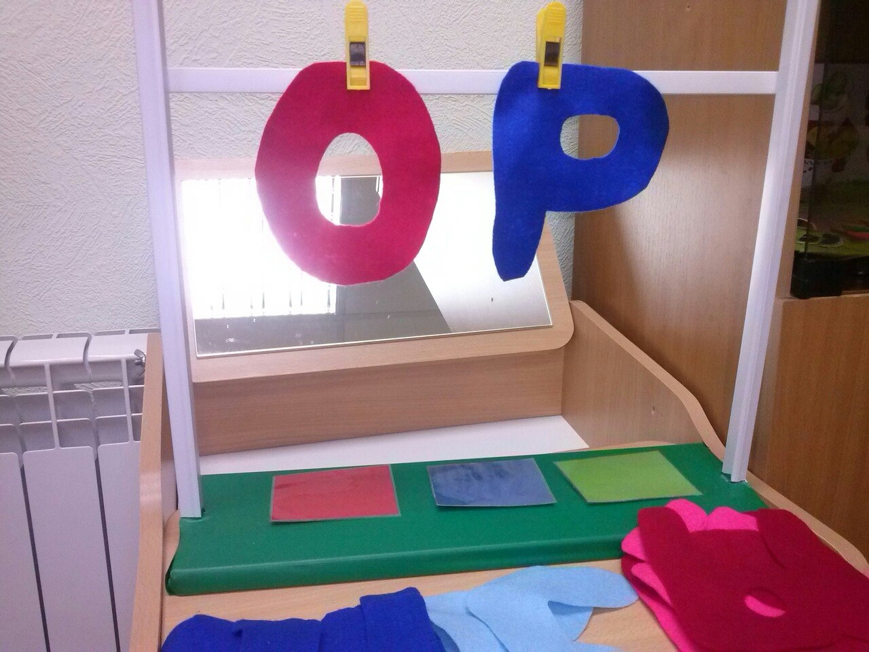
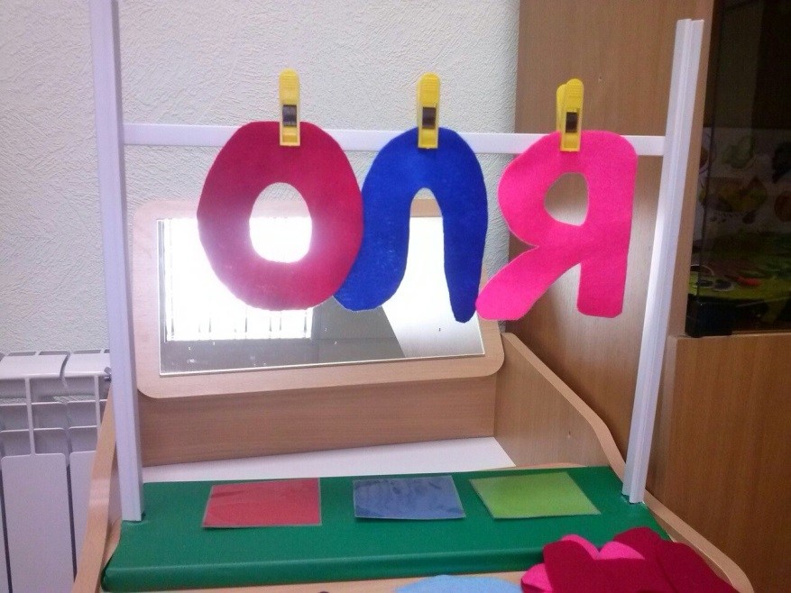
«Буковка-прищепочка»

Slide 5
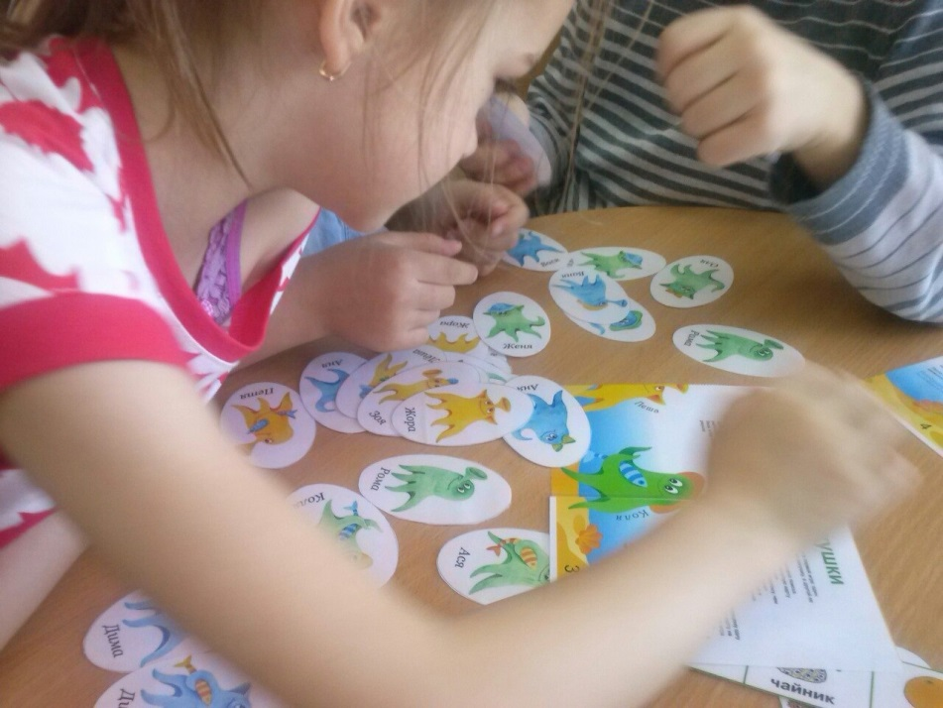
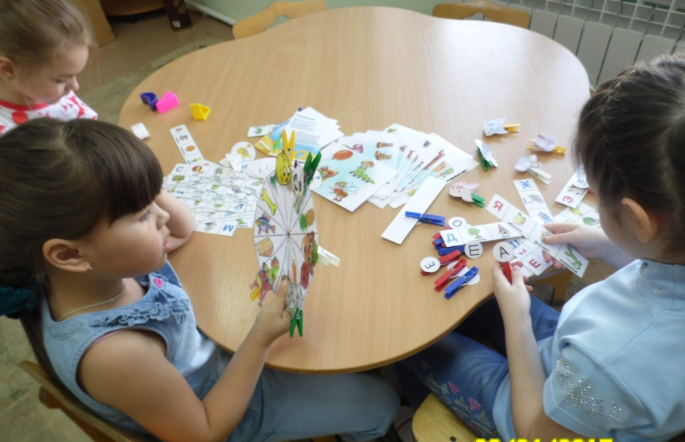
«Весёлые осминожки»
«Умные прищепочки»

Slide 6
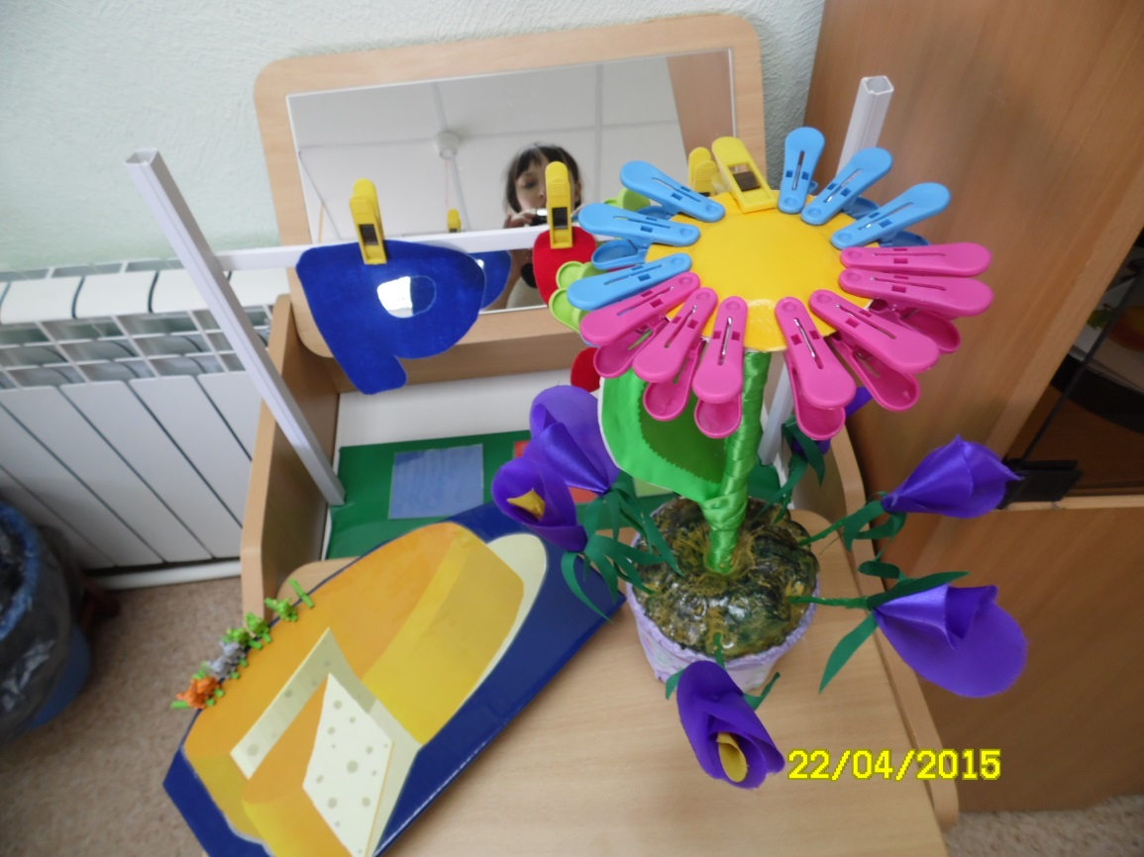
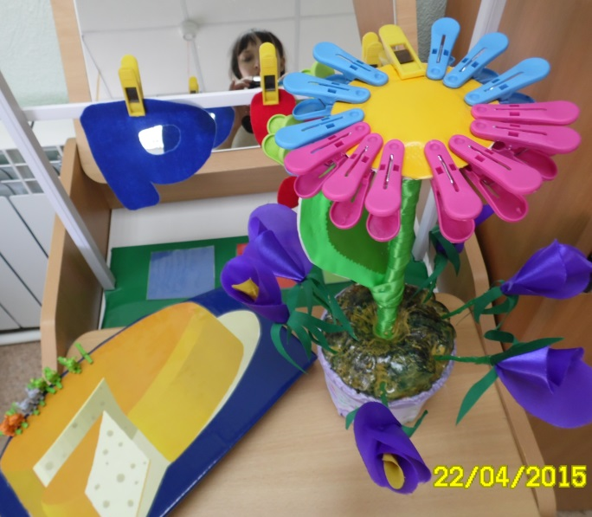
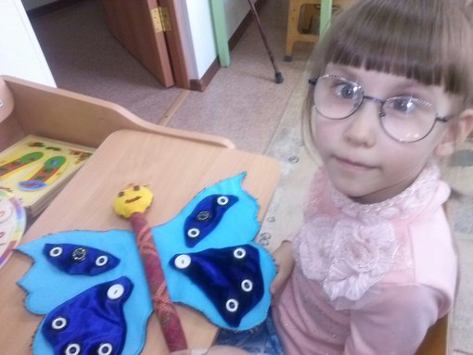
«Цветик Семицветик»
«Мышата и сыр»
«Бабочка-пуговка»

Slide 7
Таким образом, при использовании подобных дидактических игр создаются благоприятные условия для развития общей и мелкой моторики, так же для закрепления правильного произношения всех звуков, для чистого и внятного произнесения слов, устранения речевых нарушений.

